Slide 1
輸入方程式畫直線

Slide 2
任務
畫出直線方程式為x-y=2的直線。

Slide 3
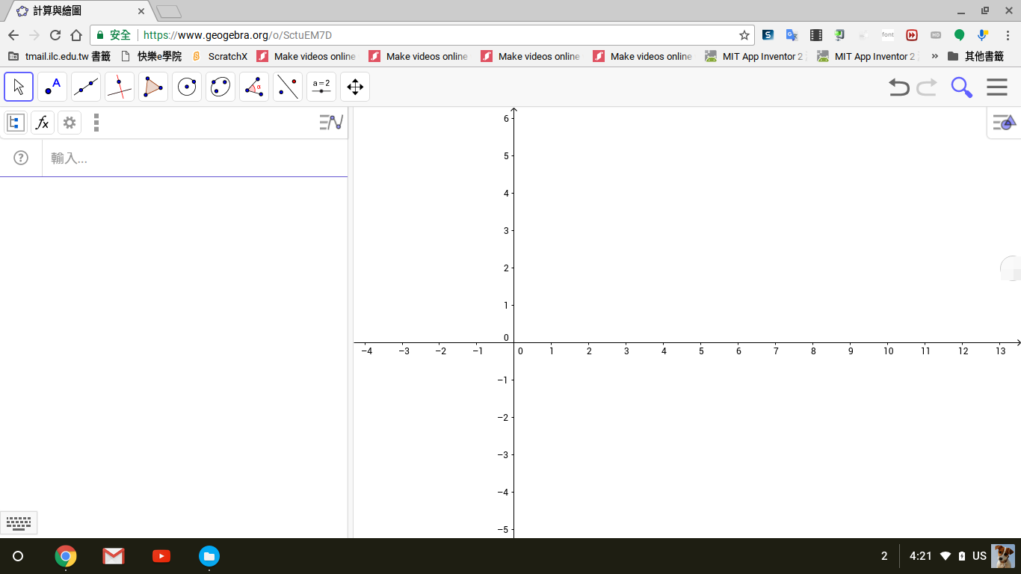
點擊「輸入」

Slide 4
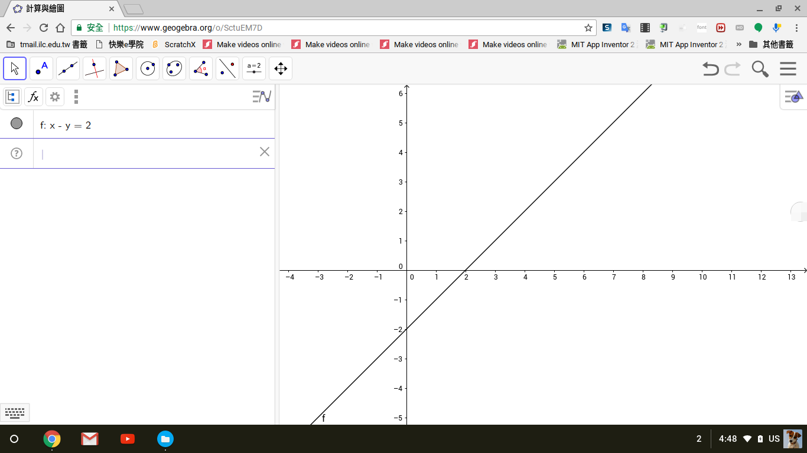
輸入「 x-y=2」後，按「Enter」鍵

Slide 5
注意
本範例並未對直線命名，系統自動將直線命名為f。
若要命名直線輸入「直線名+冒號（:）+直線方程式」即可，例如：f: x-y=2。

